Slide 1
计量分析
李博
北京第二外国语学院 商学院

Slide 2
教材和参考资料
伍德里奇 《计量经济学导论：现代观点》
刘振亚 《经济计量分析基础》
张晓峒 《EViews使用指南与案例》
Wooldridge 《Introductory Econometrics: A Modern Approach》
Garrett Grolemund and Hadley Wickham《R for Data Science》
开源图书项目 https://r4ds.had.co.nz/

Slide 3

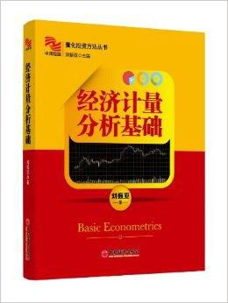

Slide 4
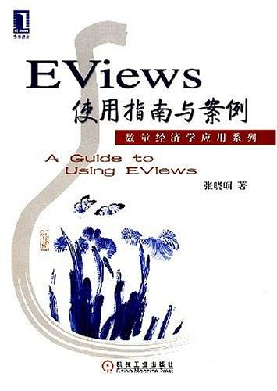
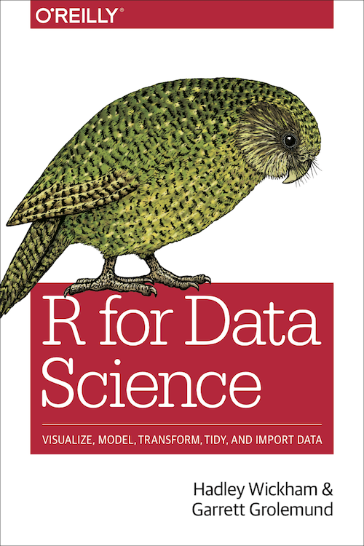

Slide 5
第1章 导论
提要
一、定量分析是科学的研究方法
二、定量分析的步骤
三、计量学：特征与类型
四、与其他学科的联系
五、计量分析和统计软件

Slide 6
一、定量分析是科学的研究方法
科学研究：科学观察是验证假说和科学理论的重要标准。
科学实验：是指人们根据研究课题的需要，利用科学仪器设备，人为地变革、控制或模拟研究对象，在典型或特定的条件下，获取科学事实的一种研究方法。
爱因斯坦说：“理论所以能够成立，其根据就在于它同大量的单个观察关联着，而理论的“真理性”也正在于此。”

Slide 7
科学实验的类型——实验目的不同
定性实验，是确定研究对象是否具有某种属性，事物之间是否具有某种联系以及事物定性组成的实验。
定量实验，是测定事物某种属性、某些因素的量的规定性或某些属性。因素之间的数量关系的实验。
结构分析实验，是研究事物内部空间结构的实验。

Slide 8
科学实验的类型——实验功能不同
析因实验是为了找出某种结果的原因的实验。
比较实验或对照实验，是为了确定两组事物之间的异同。
验证性实验是为了检验某种假说或者某种理论是否成立而进行的实验。
科学实验的类型——研究手段和对象的关系
直接实验。
模拟实验。

Slide 9
自然科学研究的主要手段：做实验，通常在实验室里，特点是可控实验。
比如，考察某个属性A和另一个属性B之间的某种关系，并将其他影响A的所有因素固定不变。
类似的，经济和管理学研究中要考察：有一个理论需要检验的时候，要么在我们的脑海中有一种关系，而在这一关系对商业决策或政策分析相当重要的时候，便开始用计量方法。
经验分析 （empirical analysis，又称实证分析） 就是利用数据来检验某个理论或估计某种关系。

Slide 10
二、定量分析的步骤
举例说明，凯恩斯消费理论检验
命题：Y↑→C↑, but 0﹤MPC﹤1
检验：
（A）人们的收入增加，是否会导致消费增加？
（B）消费增加对收入增加的反应是否敏感？
（C）边际消费倾向MPC与收入Y之间有什么关系？
（D）我们能够在多大程度上相信凯恩斯消费理论？性：

Slide 11
计量分析的基本路径
1. 提出问题
2. 构造理论模型
3. 设定计量模型（含识别）
4. 获取数据
5. 分析数据、估计参数
6. 检验模型假设
7. 预测或预报
8. 阐述模型含义

Slide 12
1. 提出问题
▲ 科学研究始于问题
刻画问题，就是界定研究对象，明确研究内容
▲ 问题分类
理论问题——理论与现实的矛盾；理论体系内部矛盾
（完备市场—市场失灵—博弈论与信息经济学）
现实问题——客观现实问题；主观现实问题
（贫困与收入差距；效率、福利水平）
▲ 精炼问题
明确问题域（研究对象集合体，总体 population）
定义概念（变量）
（以客观变化指标描述问题，特别是主观现实问题）
Notes:
虽然规范的经济建模有时候是经验分析的起点，但更普遍的情况是，经济理论的使用不是那么规范，甚至完全是依赖直觉。比如犯罪的经济模型.

Slide 13
2. 构造理论模型
▲ 选择分析框架
可能存在透视同一问题的不同分析框架
（收入与消费：Keynes, Friedman, Duesenberry,）
分析框架的来源：成熟理论、前沿文献、跨学科分析、社会洞察
▲ 设定理论模型
根据分析框架设定描述各种变量之间相互关系的数理方程
单方程模型：研究单一经济现象，揭示单向因果关系
联立方程模型：研究一个经济系统，揭示复杂的因果关系
Notes:
棘轮效应，又称制轮作用，是指人的消费习惯形成之后有不可逆性，即易于向上调整，而难于向下调整。尤其是在短期内消费是不可逆的，其习惯效应较大。这种习惯效应，使消费取决于相对收入，即相对于自己过去的高峰收入。消费者易于随收入的提高增加消费，但不易于收入降低而减少消费，以致产生有正截距的短期消费函数。这种特点被称为棘轮效应。

Slide 14
3. 设定计量模型
▲ 筛选解释变量
依据经济学理论、经济逻辑与经验常识
变量之间的关系：解释变量与被解释变量（自变量与因变）
注意变量数据的可得性
▲ 确定模型的函数形式
主要依据经济理论生产函数、消费函数、需求函数等
作散点图
尝试不同的拟合形式
有时也可能采用不确定的函数形式，如 J. Becker用效用最大化分析框架描述个人的犯罪行为

Slide 15
3. 设定计量模型
▲ 处理不可观测的变量
▲ 生成假说
依据与参照：理论、观察、经验、他人观点、个人猜测
针对主要变量
尝试性解答
有待检验

Slide 16
3. 设定计量模型
▲ 计量模型与数理模型的区别
模型类别 | 数理模型 | 计量模型
模型作用 | 揭示经济要素之间的逻辑联系 | 揭示经济要素之间的定量关系
模型形式 | 确定的数理方程 | 随机性的数学方程
模型特征 | 揭示要素间的确定性关系 | 揭示变量之间的数量关系
模型实例

Slide 17
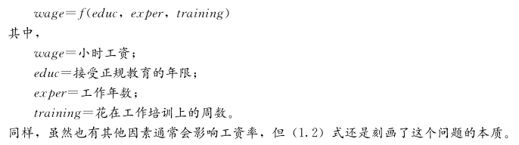
例子：工作培训与工人的生产力
基本经济常识告诉我们，所受教育、工作经历和培训等因素会影响工作的生产力。 此外，经济学家还清楚地知道，工人的工资与其生产力相称。利用这个理由就得到如下模型：

Slide 18
4. 获取数据
研究基于事实、事实由数据刻画
样本：关于研究个体的一组解释变量与因变量的实际观测数据
▲ 数据类型
横截面数据（cross sectional data ）
同一时点随机抽样；离散性特征；样本异质性与一致性问题
时间序列数据（time series data ）
不同时点跟踪观测；历史相关性；模式变迁、可比性、自相关
混合截面数据（pooled cross-sectional data ）
不同时点随机抽样；样本数据次序无关
面板数据或纵列数据（panel data ）
相同对象定点跟踪；控制个性特征，把握关系变化；约定排序

Slide 19
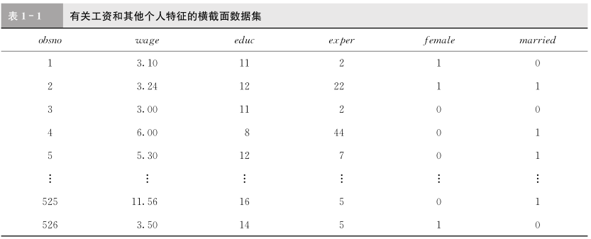
横截面数据是指在给定时点对个人、家庭、企业、城市、省、国家或一系列其他单位采集样本所构成的数据集。
表1-1 以缩略的形式给出 1976 年526名工人的横截面数据集

Slide 20
横截面数据的重要特征是通常假定：它们是从样本背后的总体中通过随机抽样得到。
例如，如果通过随机地从工人总体中抽取500人，并得到其有关工资、受教育程度、工作经历和其他特征方面的信息，就得到所有工人构成的总体的一个随机样本。随机抽样是初级统计学中所讲授的抽样方案，而且它使得对横截面数据的分析大为简化。
同一时点随机抽样；离散性特征；样本异质性与一致性问题。
不同时点跟踪观测；历史相关性；模式变迁、可比性、自相关
avgmin最低工资；avgcov最低工资覆盖率，unemp失业率，gnp国民生产总值

Slide 21
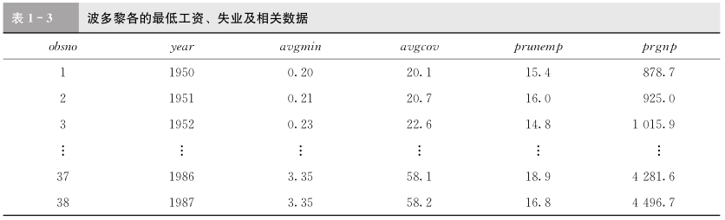
时间序列数据是由对一个或几个变量不同时间的观测值所构成的。
时间序列数据例子包括股票价格、货币供给、消费者价格指数、国内生产总值、年度谋杀率和汽车销售数量。
表1-3 包含的时间序列数据集来自卡萨蒂略弗里曼等人的论文

Slide 22
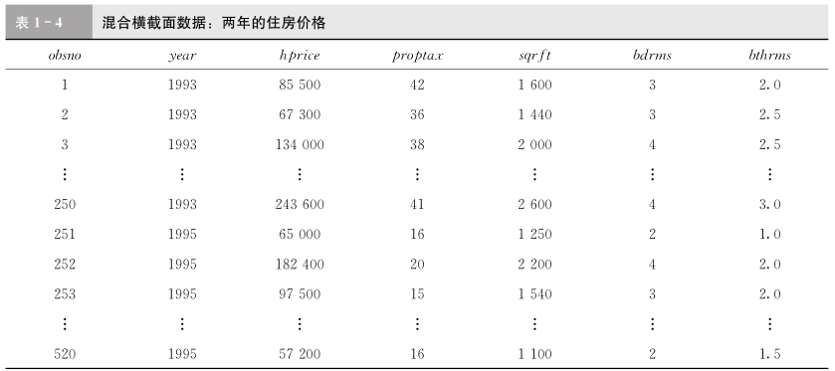
有些数据既有横截面数据的特点， 又有时间序列的特点
混合截面数据：不同时点随机抽样；样本数据次序无关
例如 ， 假设对美国家庭进行了两次横截面数据的调查，如下表
Notes:
93和95年都对住房价格搜集了数据，而在94年则下调了房产税。93年有250个住房数据，95年则有270个住房数据。

Slide 23
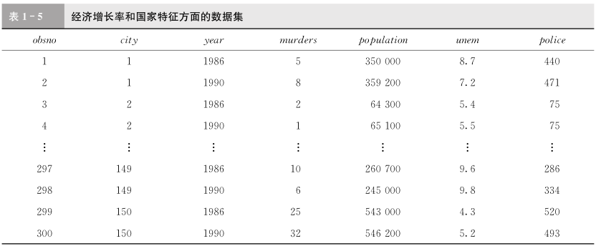
面板数据或纵列数据（panel data ）：由数据集中每个横截面单位的一个时间序列组成。
特点：相同对象定点跟踪；控制个性特征，把握关系变化；约定排序
例表1-5美国150个城市犯罪及相关统计量的一个两年面板数据集

Slide 24
4. 获取数据
▲ 数据来源
实验数据（experimental data）：通过控制性实验获取数据
观测数据（observational data）：非控制性数据；机构、组织、调查
▲数据质量
完整性：各变量(y_{i},x_{1i},x_{2i},..,x_{ki})的样本观测值容量相同（i=1,2,…n）
准确性：准确、可靠
问题——误差难免；敏感数据；加总数据；选择性偏差；抽样变化
一致性：样本与总体；统计范围、方法；
变量界定；度量单位；环境变化（如，价格通胀）

Slide 25
5. 分析数据、估计参数
▲ 研究任务
用有限的样本数据 (y_{i}, x_{1i},x_{2i},..,x_{ki}) ，（i=1,2,…n）
去估计、推断总体的一般关系 y = f( x₁,x₂,..,x_{k})
▲ 参数估计方法
（1）最小二乘法 (Least Squares, LS)
（2）最大似然法 (Maximum Likelihood, ML)
（3）矩法 (Method of Moments, MOM)

Slide 26
5. 分析数据、估计参数
▲ 散点图与回归线

Slide 27
5. 分析数据、估计参数
▲ 回归分析（Regression Analysis）
经典内涵（Galton，F., 1870）
现代阐释：研究一个因变量对另一个或多个解释变量的依赖关系。
在重复抽样中，通过解释变量的已知值或设定值，去估计或预测因变量的总体均值。

Slide 28
▲ 回归分析
例子1：子辈身高与父辈身高的关系
回归的现代涵义
高尔顿的兴趣在于发现人类身高分布的稳定性；
现代回归分析的兴趣不在这个问题，而在于根据父辈身高来估计和预测子辈身高的均值。

Slide 29
例子2：个人消费与可支配性收入的关系
统计关系与确定性关系
回归分析考虑的是有概率分布的变量之间的统计性依赖关系，而不是经典物理学和数理经济学所分析的那种确定性的依赖关系。
在统计关系中，解释变量固然重要，但不能据此准确得出因变量的值。
3500
3000
每
月
2500
消
2000
费
支
1500
出
Y
1000
（元）
500
0
500
1000
1500
2000
2500
3000
3500
4000
每月可支配收入X（元）

Slide 30
回归与相关：
依赖与相关；对称与非对称（主—从；固定与随机）
回归与因果关系
统计意义上的依赖关系不等于现实的因果关系
因果关系的必要条件
1. 共变：一个因素变化必然引起另一因素变化。
2. 时间顺序——前因后果。
3. 非巧合的统计关系：
两个因素的变化不是由第三者造成，也不能为其他因素所取代（非中介耦合）

Slide 31
因果关系类型
1. 直接因果关系： 某些行业，性别直接影响收入。
2. 间接因果关系： 性别--职业--收入；气温与犯罪率
3. 直接与间接因果关系： 性别、职业、收入
4. 受调节的因果关系：性别对收入的影响
5. 虚假的因果关系：股市涨跌与天气

Slide 32
6. 检验模型假设
▲ 问题：
以有限的样本数据估计和推断总体之一般，其结论在多大程度上是可信的？
—— 模型及参数估计在统计上的显著性与实在意义
理论依据是否充分
观测数据是否可靠
是否违反计量经济方法的基本假定
估计结果是否属于偶然（样本较小，抽样问题）

Slide 33
如前所说，凯恩斯曾预期MPC是正的，但小于1。在我们的例子中，我们求得MPC约为0.70。但是，把这一发现看作是对凯恩斯消费理论的认可之前，还要追问这一估计值是否充分地低于1，以使我们不再怀疑这个估计值仅是一次偶然的机会得来，或者怀疑我们用的数据太特殊了。换言之，0.70是不是在统计意义上小于1？如果是，就可用来支持凯恩斯理论。
以样本证据为依据去确认或者否认经济理论，是以统计理论的一个分支——统计推断（假设检验）作为其理论基础的。

Slide 34
检验方式
▲ 意义检验：
参数估计值与理论期望、现实的比较
▲ 统计检验
拟合优度检验 R2
变量显著性检验（ｔ检验）
方程的显著性检验（Ｆ检验）
▲ 计量检验
异方差检验
序列自相关检验
多重共线性检验
随机解释变量
模型预测检验

Slide 35
7. 预测或预报
在通过检验的回归方程的基础上，根据解释变量的已知值或预测值，来预测因变量的未来均值。
如果预计某经济体2010年GDP为72698亿元，根据估计的消费—收入方程，预测其消费为-184.08+0.7064*72698=49510.31亿元。
如果实际消费支出为49135亿元，说明模型高估了375亿（误差），占实际GDP的0.76%。
该模型为制定政策提供了有用信息。由模型可知，估计mpc=0.7064，故投资乘数为1/(1-0.7)=3.33。这样，政府为了刺激或抑制经济增长速度，可以据此制定税收政策或支出政策，以达到影响GDP的目标。

Slide 36
8. 阐述模型含义
一个已经估计出来的模型可用于制定政策和指导决策的目的。通过适当的财政政策和货币政策的配合，政府可操纵控制变量（controlled variable，亦即解释变量）x，以达到目标变量（target variable）y的期望水平。

Slide 37
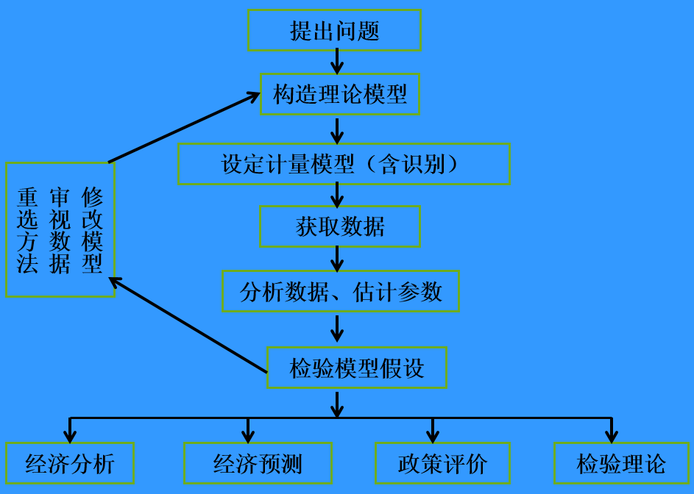

Slide 38
三、计量学：特征与类型
1. 特征
作为现代社会科学的一个分支学科，计量分析方法是社会科学与数学和统计学的结合，是社会科学分析方法与数理方法和统计技术的融合。
社会科学
数学
统计学
计量分析

Slide 39
社会科学理论与计量经济学
理想概念/实体概念、逻辑关系/经验内容
定性研究/定量分析、理论支撑/实证检验
数理方法与计量方法
数学形式表达理论/经验数据检验理论
建模依据/修正依据
统计与计量
收集加工数据描述现象/利用数据发现和检验逻辑关系
数据基础与方法基础

Slide 40
2. 计量的类型
理论与应用
理论计量：研究计量的理论与方法本身（数学证明）
应用计量：运用计量的理论与方法分析实际问题。
微观和宏观
微观计量：运用截面数据和面板数据分析微观主体的行为
面板数据模型、离散选择模型、选择性样本模型
宏观计量：对宏观经济进行分析、评价、预测
单位根检验，协整检验，动态计量经济学

Slide 41
经典和非经典
经典计量：
模型类型：随机模型
模型结构：因果关系的线性模型
数据类型：时序数据，截面数据
估计方法：最小二乘法、最大或然法
非经典计量（现代计量学）：
内容：微观计量、非参数计量、时间序列计量、动态计量
模型类型：1977年以后的半参数回归模型和非参数回归模型
估计方法：广义矩方法
数据类型：面板数据、离散数据、受限数据、持续数据

Slide 42
初级、中级与高级
初级计量：
数理统计学基础知识
经典线性单方程模型
中级计量：
矩阵描述的经典线性单方程模型
经典线性联立方程模型理论
传统的应用模型
高级计量：
非经典（现代的）计量经济学模型、高级经济学、高等数理统计

Slide 43
四、与其他学科的联系
（一）计量与社会科学
计量研究的主体是社会现象发展变化的数量规律，以社会科学理论和运行机制作为建立模型的理论依据。同时，计量研究成果又可以进一歩充实、完善和发展社会科学。
（二）计量方法与数理方法
数理方法为计量研究提供了理论模型，计量是数理方法的具体应用和发展，计量的研究结果在数理方法的“空盒子”中填上了实际内容。
（三）计量经济学与统计学
统计理论和方法、统计资料是建立和评价计量经济模型重要的理论和事实依据，计量经济研究也是针对经济统计数据的一种深层次“开发利用”。
（四）计量经济学与数学
数学为计量经济研究提供了主要建模工具、计算理论，同时，计量经济学的发展和应用也是和计算机技术的不断进歩密切相关的。

Slide 44
五、计量分析和统计软件
计量分析离不开相应软件的使用
目前可供选择的统计和计量分析软件很多，大致可分为以下几种类型：
1.侧重于时间序列和计量分析的软件
2.侧重于统计分析的软件
3.统计和计量分析功能的大型综合软件包

Slide 45
Eviews是现在世界上流行的计量经济学软件之一。具有数据处理、作图、统计分析、建模分析、预测和模拟等功能，在模型分析方面，包括单方程的线性和非线性模型、联立方程模型、时间序列分析模型、分布滞后模型、向量自回归模型、误差修正模型、离散选择模型等多种估计方法。
统计软件最初是为非经济学科，如统计学、其它自然科学和社会科学学科设计的，主要用于统计分析。这些软件经过扩展，包括了基本的计量经济分析功能，但总的来看，它们的统计分析功能要强于计量经济分析功能。这类软件有SPSS, STATA等。
很多解释性的高级程序设计语言也开始加入计量统计的函数库或者软件包，如Matlab、R和Python等。
本课程最低要求掌握Eviews或者SPSS的计量分析，学会R语言基础应用，有能力的同学可以进一步学习Python。

Slide 46
Problems
1 Suppose that you are asked to conduct a study to determine whether smaller class sizes lead to improved student performance of fourth graders.
(i) If you could conduct any experiment you want, what would you do? Be specific.
(ii) More realistically, suppose you can collect observational data on several thousand fourth graders in a given state. You can obtain the size of their fourth-grade class and a standardized test score taken at the end of fourth grade. Why might you expect a negative correlation between class size and test score?
(iii) Would a negative correlation necessarily show that smaller class sizes cause better performance? Explain.
2 Suppose at your university you are asked to find the relationship between weekly hours spent studying (study) and weekly hours spent working (work). Does it make sense to characterize the problem as inferring whether study “causes” work or work “causes” study? Explain.

Slide 47
作业
1、理解和阐述计量学的内容、特点是什么？
2、阐述计量经济学的基本路径。
3、名词解释：
Causal Effect
Ceteris Paribus
Cross-Sectional
Data Set
Data Frequency
Econometric Model
Economic Model
Empirical Analysis
Experimental Data
Nonexperimental Data
Observational Data
Panel Data
Pooled Cross Section
Random Sampling
Retrospective Data
Time Series Data

